Slide 1
Alternatief voorstel erfpacht conversieregeling
Utrecht 2017

Slide 2
Introductie [1/2]
In Utrecht wordt grond uitgegeven in erfpacht.
Het erfpachtsysteem voor AV1989 had als hoofddoel:
De grondwaardestijging komt ten gunste van de
gemeenschap
Het erfpachtsysteem na AV1989 heeft als hoofddoel:
De grondwaardestijging komt ten gunste van de
huiseigenaar

Slide 3
Introductie [2/2]
Tot 1989 uitgifte grond op erfpacht
Eeuwigdurend afgekocht
Afgekocht voor 50 jaar
Jaarlijkse canon
Na 1989 uitgifte grond op erfpacht alleen
Eeuwigdurend afgekocht
In 2001 advies om conversie naar eeuwigdurend
In 2003 conversieregeling
In 2015 voorstel erfpachtgrond in eigendom verkrijgen
In 2016 opdracht uitwerking conversieregeling

Slide 4
Conversie 2016
Vraag aan de wethouder was:
Een conversieregeling om alle erfpachters naar eeuwigdurend afgekocht te brengen om zo ongelijkheid tussen erfpacht voor en na AV1989 op te heffen.
Presenteer een aantal scenario’s waar uit gekozen kan worden
Huidig resultaat:
Conversieregeling op basis van regeling 2003 optie 1 die niet betaalbaar is voor erfpachters
Het naderen van einde tijdvak zorgt voor onrust bij de erfpachters over sterke waarde vermindering van het huis en het niet kunnen voldoen aan verplichtingen na einde tijdvak

Slide 5
Keuze uitgangspunt conversie [1/2]
Bij het maken van een conversieregeling met als doel van de erfpachtbetalingen af te komen, kan tussen twee uitgangspunten gekozen worden.
Inkomsten voor de gemeente maximaliseren
risico dat weinig mensen voor afkoop zullen kiezen en het doel niet behaald wordt.
inkomsten moeilijk voorspelbaar
Een voor de erfpachters betaalbare regeling
waarbij het doel wel behaald wordt
inkomsten staan vast

Slide 6
Keuze uitgangspunt conversie [2/2]
Voor beide geldt:
Het is een politieke keuze
Het moet voldoen aan de huidige erfpachtcontracten
Mag geen of beperkte impact hebben op de huidige begroting van de gemeente
Moet uitlegbaar zijn aan:
- Huidige erfpacht betalers
- Huidige al eeuwigdurend afgekochte erfpachters
- Inwoners van de gemeente Utrecht

Slide 7
A. Inkomsten voor de gemeente maximaliseren
Het voorstel Conversie 2016 valt hier onder.
Gebaseerd op eerdere regelingen met formules waarvan al is vast gesteld dat ze ongunstig en niet houdbaar zijn. Het zijn nl. die formules die zijn afgeschaft door AV1989 (eeuwigdurend afgekocht)
Gebaseerd op het geven van korting op eerdere regelingen.
Zonder hele hoge kortingen niet betaalbaar omdat het geld niet geleend kan worden. Er ontstaat immers geen of nauwelijks nieuw onderpand voor de hypotheek verstrekkers. Eerder betaalde huisprijzen waren niet of nauwelijks lager dan huis waar eeuwigdurend is afgekocht
Staat gelijk aan geld innen van zeer beperkte bewonersgroep (1%) die al onredig veel betaald hebben. (vergelijk voor en na AV1989)
Zeer complexe technische discussies over formules die in de basis niet kloppen. (denk aan WOZ vs. grondwaarde)
Er is door de ambtenaren verdedigd dat niet te voorspellen is hoeveel mensen gebruik gaan maken van de regeling. Hierdoor zijn kosten en baten voor de gemeente op korte en lange termijn zeer onzeker.
Onzekerheid bij erfpacht betalers over huizenprijzen, verkoopbaarheid en kunnen voldoen aan betalingen na einde tijdvlak.

Slide 8
B. Een voor de erfpachters betaalbare regeling
1x grondwaarde inclusief grondwaarde vermeerdering betalen gedurende tijdvak is voldoende. Zo wordt voldaan aan de wens voor 1989: “De grondwaarde stijging komt ten gunste van de gemeenschap in plaats van aan de huis eigenaar”
Nieuwe benadering los van eerdere regelingen. Gebaseerd op waarde van erfpacht betalingen in plaats van arbitraire formules in eerdere regelingen
Bepaalt waarde van betalingen met rekenrente
Bepaalt grondwaarde aan de hand van m2 prijs
Geen canon verhogingen met terugwerkende kracht (bv. Vanaf 2015)
Geen canon verplichting na einde tijdvak
Stel afkoop canon verplichting tot einde tijdvak voor o.b.v. verschil in gedane erfpacht betalingen en grondwaarde
Geen nieuwe afkoop na einde tijdvak 50 jaar afgekocht
Doel “uitfaseren erfpacht betalingen” wordt per definitie gehaald.
Compenseer diegene die na 2003 optie 1 hebben afgekocht.
Als de regeling niet kostendekkend gemaakt kan worden dan is een politieke keuze nodig over deze extra kosten. (b.v. boekwaarde voor niet eeuwigdurend afgekocht)
Hiermee wordt onzekerheid bij erfpacht betalers voorkomen. over huizenprijzen, verkoopbaarheid en kunnen voldoen aan betalingen na einde tijdvlak

Slide 9
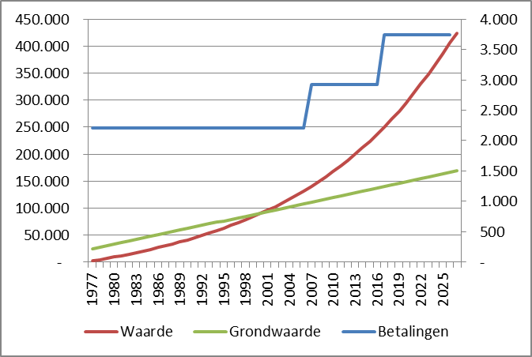
B1. Voorbeeld Canon betaling
- Werkelijke situatie, geen fictief voorbeeld
- Op basis van hoge m2 prijs is de waarde betalingen 2,5x de grondwaarde

Slide 10
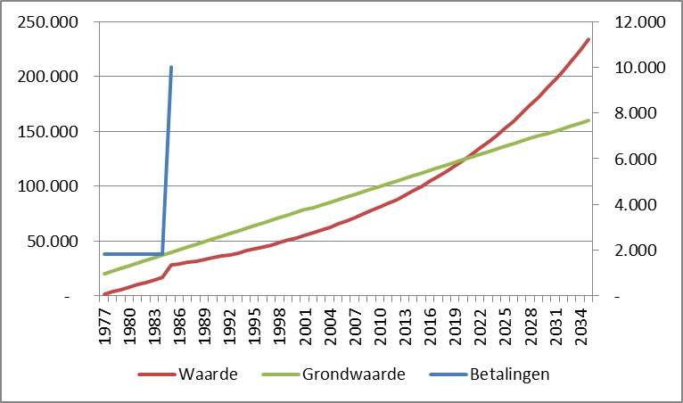
B2. Voorbeeld 50 jaar afgekocht
- Werkelijke situatie, geen fictief voorbeeld
- Op basis van hoge m2 prijs is de waarde betalingen 1,5x de grondwaarde

Slide 11
Conclusie
Om daadwerkelijk te stoppen met erfpacht betalingen na einde tijdvlak is het volgende benadering noodzakelijk:
“1x grond betalen is voldoende.”
De voorgestelde conversie regeling B.
Maakt uitfaseren van alle erfpachtbetalingen mogelijk
Voorkomt onrust en onzekerheid erfpachtbetalers
Berekening niet complex en uitlegbaar aan alle betrokkenen
Vanwege benadering o.b.v. m2 prijs toepasbaar op alle situaties
Is heel voorspelbaar en geen aanpassing huidige budgetten.
Op lange termijn minder inkomsten voor gemeente maar dat was nu net de bedoeling met AV1989.

